Slide 1
Künstliche Intelligenz
Entwicklung eines RAG-basierten Wissenserschließungssystems
Patryk Gadziomski & Elena Torlopova
Bibliotheksinformatik, WIT, TH Wildau
SoSe 2026
Entwicklung eines RAG basierten Wissenserschließungssystems
Patryk Gadziomski, Elena Torlopova (SoSe 2026)
KI ∙ MA Bibliotheksinformatik ∙ WIT

Slide 2
Entwicklung eines RAG-basierten Wissenserschließungssystems
1. Einleitung und Motivation
4. Vor- und Nachteile Graph(RAG)
2. Anwendungs- und Einsatzszenarien
5. Live Demo
3. Technische Umsetzung
6. Zusammenfassung und Ausblick
Entwicklung eines RAG basierten Wissenserschließungssystems
Patryk Gadziomski, Elena Torlopova (SoSe 2026)
KI ∙ MA Bibliotheksinformatik ∙ WIT

Slide 3
Künstliche Intelligenz
1. Einleitung & Motivation
1.1 Kurzvorstellung
1.2 Personal Knowledge Management (PKM)
1.3 Linked Data
1.4 Motivation
1.5 Ziel des Projektes
Entwicklung eines RAG basierten Wissenserschließungssystems
Patryk Gadziomski, Elena Torlopova (SoSe 2026)
KI ∙ MA Bibliotheksinformatik ∙ WIT

Slide 4
Einleitung & Motivation
1.1 Kurzvorstellung
Entwicklung eines RAG-basierten Wissenserschießungssystems auf Basis einer gemeinsamen Markdown-Wissensdatenbank
Die Notizen sind durch Verknüpfungen semantisch vernetzt:
Prinzipien des Personal Knowledge Management (PKM)
Prinzipien der Linked Data
Die Markdown-Wissensdatenbank enthält akademische Inhalte
Entwicklung eines RAG basierten Wissenserschließungssystems
Patryk Gadziomski, Elena Torlopova (SoSe 2026)
KI ∙ MA Bibliotheksinformatik ∙ WIT

Slide 5
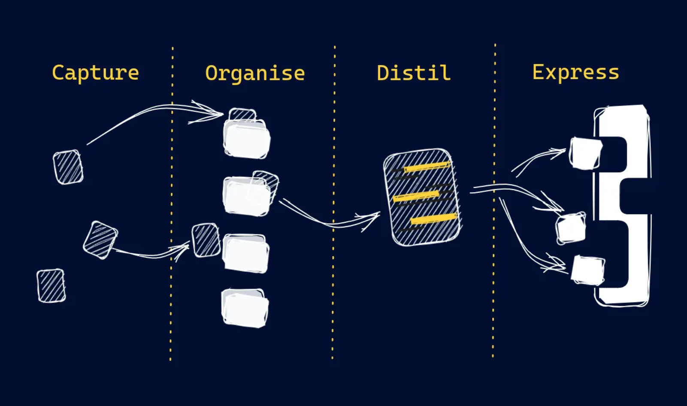
Einleitung & Motivation
1.2 Personal Knowledge Management (PKM)
Erforderliche Fähigkeiten:
Informationskompetenz
Reflexion
Vernetzung mit anderen ("Networking")
Kommunikationsfähigkeit
Werkzeuge:
Web 2.0-Technologien
soziale Software, die Kommunikation und Zusammenarbeit erleichtern.
Beliebte digitale Tools sind Obsidian, Notion, LogSeq und Roam
[1]
Ziel:Tägliche Informationsflut aufnehmen, verstehen, analysieren, synthetisieren
Entwicklung eines RAG basierten Wissenserschließungssystems
Patryk Gadziomski, Elena Torlopova (SoSe 2026)
KI ∙ MA Bibliotheksinformatik ∙ WIT
Notes:
Basiert auf die Idee, selbst die Verantwortung für eigenes Wachstum und kontinuierliches Lernen zu tragen
https://medium.com/@theo-james/personal-knowledge-management-a-guide-to-tools-and-systems-ebc6b56f63ca

Slide 6
Einleitung & Motivation
1.3 Linked Data
Semantische Verlinkung = Strukturierung von Wissen nach Bedeutung
Sie sorgt dafür, dass relevante Inhalte und die Zusammenhänge gefunden werden
RAG nutzt der semantischen Struktur zur kontextgestützten Antwortgenerierung
Ohne semantische Verlinkung wäre RAG nur eine Stichwortsuche, basierend auf der Ähnlichkeit
Janine Breßler
worksFor
TH Wildau
[2]
Entwicklung eines RAG basierten Wissenserschließungssystems
Patryk Gadziomski, Elena Torlopova (SoSe 2026)
KI ∙ MA Bibliotheksinformatik ∙ WIT

Slide 7
Einleitung & Motivation
1.3 Linked Data
Semantische Verlinkung = Strukturierung von Wissen nach Bedeutung
Sie sorgt dafür, dass relevante Inhalte und die Zusammenhänge gefunden werden
RAG nutzt der semantischen Struktur zur kontextgestützten Antwortgenerierung
Ohne semantische Verlinkung wäre RAG nur eine Stichwortsuche, basierend auf der Ähnlichkeit
GraphRAG?
Janine Breßler
worksFor
TH Wildau
[2]
Entwicklung eines RAG basierten Wissenserschließungssystems
Patryk Gadziomski, Elena Torlopova (SoSe 2026)
KI ∙ MA Bibliotheksinformatik ∙ WIT

Slide 8


Einleitung & Motivation
1.4 Motivation
Persönliche Faszination für PKM und die Strukturierung von Wissen durch Verlinkungen
[3]
Interesse an der praktischen Anwendung moderner KI-Methoden (RAG, LLMs) zur intelligenten Wissenserschließung
[4]
Entwicklung eines RAG basierten Wissenserschließungssystems
Patryk Gadziomski, Elena Torlopova (SoSe 2026)
KI ∙ MA Bibliotheksinformatik ∙ WIT
Notes:
<a href="https://www.flaticon.com/free-icons/knowledge" title="knowledge icons">Knowledge icons created by Vectors Tank - Flaticon</a>
<a href="https://www.flaticon.com/free-icons/artificial-intelligence" title="artificial intelligence icons">Artificial intelligence icons created by Flat Icons - Flaticon</a>

Slide 9
Einleitung & Motivation
1.5 Ziel des Projektes
Implementieren eines RAG-Systems, das
Semantisch relevante Dokumente aus der Wissensdatenbank extrahiert (Retrieval), basierend auf natürlichsprachlichen Anfragen
Zusammenhänge zwischen verlinkten Notizen nutzt, um kontextreiche Antworten zu generieren (Generation)
Daten nach Kontext trennen kann (akademisch vs. beruflich); optional über Tags, um die Relevanz zu steuern
Entwicklung eines RAG basierten Wissenserschließungssystems
Patryk Gadziomski, Elena Torlopova (SoSe 2026)
KI ∙ MA Bibliotheksinformatik ∙ WIT

Slide 10
Künstliche Intelligenz
2. Anwendungs- und Einsatzszenarien
Mögliche Anwendungsszenarien (z.B. in der Organisation, an der Universität, etc.)
Entwicklung eines RAG basierten Wissenserschließungssystems
Patryk Gadziomski, Elena Torlopova (SoSe 2026)
KI ∙ MA Bibliotheksinformatik ∙ WIT

Slide 11
2. Anwendungs- und Einsatzszenarien
Mögliche Anwendungsszenarien
Anwendungs- und Einsatzszenarien
Interne Effizienz und Wissensmanagement
Unternehmenseigener WissensChatbot
Onboarding / HR-Assistenz
Meeting- / Wissensassistent
Prüfungsvorbereitung
Für Studierende, die über das Semester Vorlesungsnotizen, Mitschriften und Zusammenfassungen gesammelt haben
„Was habe ich zum Thema RAG im Modul Künstliche Intelligenz notiert?“
Kundenorientierung und Support
Kundenservice-Assistenz
Technischer Support-Service
Spezialisierte Fachbereiche
Compliance & Legal
Vertriebs-/ Angebots-Bot
Entwicklung eines RAG basierten Wissenserschließungssystems
Patryk Gadziomski, Elena Torlopova (SoSe 2026)
KI ∙ MA Bibliotheksinformatik ∙ WIT

Slide 12
Künstliche Intelligenz
3. Technische Umsetzung
3.1 Verwendete Technologien & Frameworks
3.2 Datenherkunft & -struktur
3.3 Architektur des RAG-Systems
Entwicklung eines RAG basierten Wissenserschließungssystems
Patryk Gadziomski, Elena Torlopova (SoSe 2026)
KI ∙ MA Bibliotheksinformatik ∙ WIT

Slide 13


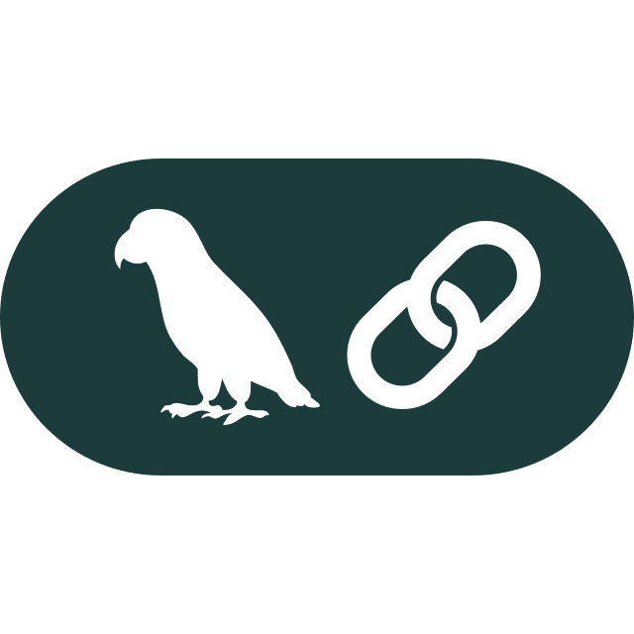

3. Technische Umsetzung
3.1 Verwendete Technologien & Frameworks
Python als Programmiersprache
Übersichtlicher Syntax
Mächtigen Datentypen
Umfangreicher Standardbibliothek
das stärkste KI-Ökosystem
RAG-Frameworks 🡲 Python-basiert
Vektordatenbanken 🡲 native Python-Unterstützung
Schnelles Prototyping
C
ChromaDB
Open-Source-Datenbank
leichte Vektordatenbank
basiert auf Ähnlichkeitssuche
bietet Python- und JavaScript-
Integrationen
[6]
[5]
RAG
Lang Chain als Framework für RAG
Open-Source-Framework
Anwendungen, die auf großen Sprachmodellen (LLMs) basieren
Tools und Abstraktionen
Komponenten für RAG
Linked Data Standards
Standardisierte Strukturierung
Semantische Verknüpfungen
[7]
[8]
Entwicklung eines RAG basierten Wissenserschließungssystems
Patryk Gadziomski, Elena Torlopova (SoSe 2026)
KI ∙ MA Bibliotheksinformatik ∙ WIT

Slide 14
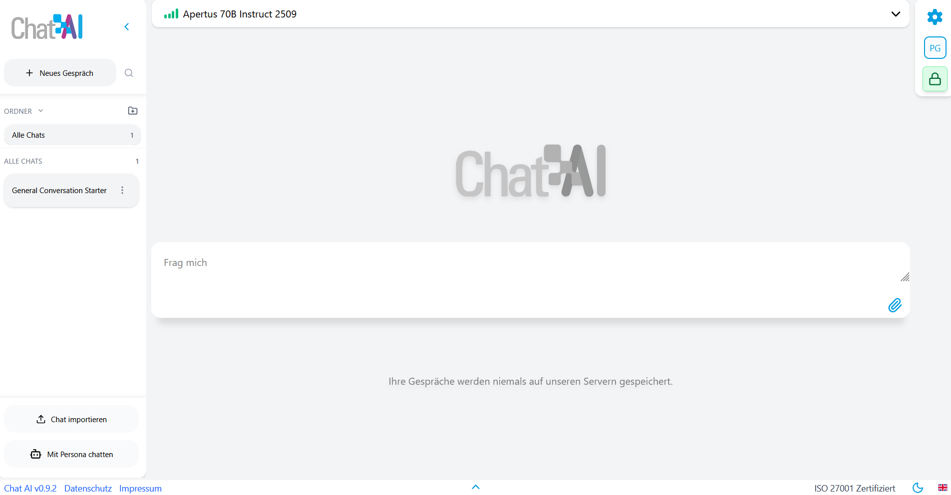
3. Technische Umsetzung
3.1 Verwendete Technologien & Frameworks
LLMs über GWDG¹-LLM-Service
¹GWDG – Gesellschaft für wissenschaftliche Datenverarbeitung mbH Göttingen
[9]
Entwicklung eines RAG basierten Wissenserschließungssystems
Patryk Gadziomski, Elena Torlopova (SoSe 2026)
KI ∙ MA Bibliotheksinformatik ∙ WIT
Notes:
LLMs über GWDG¹-LLM-Service
Die GWDG bietet einen eigenen LLM-Dienst an, der auf einer hauseigenen Hardware läuft
Auf der Webseite können alle Nutzer:innen mit einem AcademicCloud-Account mit einer generativen KI chatten und sich bei ihrer Arbeit unterstützen lassen
Besonderer Wert wurde auf den Datenschutz gelegt
Eingaben und Antworten werden nur lokal beim Nutzenden innerhalb einer Sitzung gespeichert

Slide 15
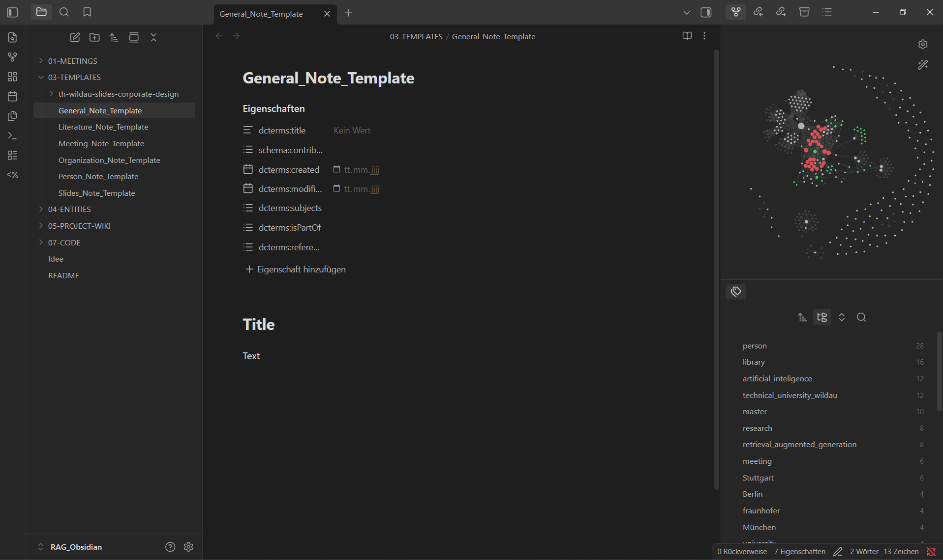

3. Technische Umsetzung
3.2 Datenherkunft & -struktur
[10]
Entwicklung eines RAG basierten Wissenserschließungssystems
Patryk Gadziomski, Elena Torlopova (SoSe 2026)
KI ∙ MA Bibliotheksinformatik ∙ WIT
Notes:
kostenlose und flexible Anwendung
Werkzeug für persönliche Notizen, Journaling, Projektmanagement und den Aufbau von Wissensdatenbanken
Notizen werden lokal auf dem eigenen Gerät gespeichert und sind auch offline verfügbar 🡲 Privatsphäre
Ermöglicht Verknüpfungen (Links) zwischen Gedanken, Personen, Büchern oder Orten 🡲 „persönliche Wikipedia“
bietet verschiedene Visualisierungstools
Unterstützung durch eine aktive Community in Foren und auf Discord
Obsidian bietet die Möglichkeit die vorhandenen Informationen semantisch zu verlinken

Slide 16
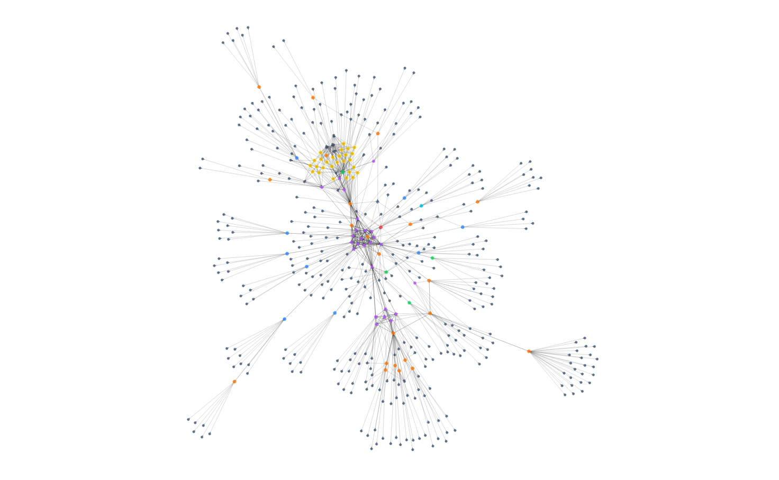
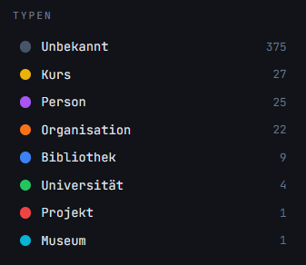
3. Technische Umsetzung
3.2 Datenherkunft & -struktur
[11]
Entwicklung eines RAG basierten Wissenserschließungssystems
Patryk Gadziomski, Elena Torlopova (SoSe 2026)
KI ∙ MA Bibliotheksinformatik ∙ WIT
Notes:
kostenlose und flexible Anwendung
Werkzeug für persönliche Notizen, Journaling, Projektmanagement und den Aufbau von Wissensdatenbanken
Notizen werden lokal auf dem eigenen Gerät gespeichert und sind auch offline verfügbar 🡲 Privatsphäre
Ermöglicht Verknüpfungen (Links) zwischen Gedanken, Personen, Büchern oder Orten 🡲 „persönliche Wikipedia“
bietet verschiedene Visualisierungstools
Unterstützung durch eine aktive Community in Foren und auf Discord
Obsidian bietet die Möglichkeit die vorhandenen Informationen semantisch zu verlinken

Slide 17


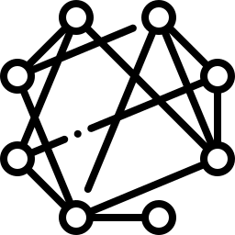
3. Technische Umsetzung
3.2 Datenherkunft & -struktur
Nur Textinhalt
rdf:type: schema:DigitalDocument
dcterms:title: „Document“
schema:author: „[[Max Mustermann]]“
dcterms:created: „2026-03-21“
geo:lat: „52.3260“
geo:long: „13.6266“
dcterms:references:
- „[[Document 1]]“
- „[[Document 2]]“
topics:
- topic 1
- topic 2
Documents
Textinhalt + Metadaten
Persons
Organizations
# Topic
## Sub-Topic
Hello World!
### Sub-Sub-Topic
This is a very interesting document about [[RAG]] and the use within an [[obsidian]] vault!
Als Wissensgraph
[12]
Entwicklung eines RAG basierten Wissenserschließungssystems
Patryk Gadziomski, Elena Torlopova (SoSe 2026)
KI ∙ MA Bibliotheksinformatik ∙ WIT

Slide 18
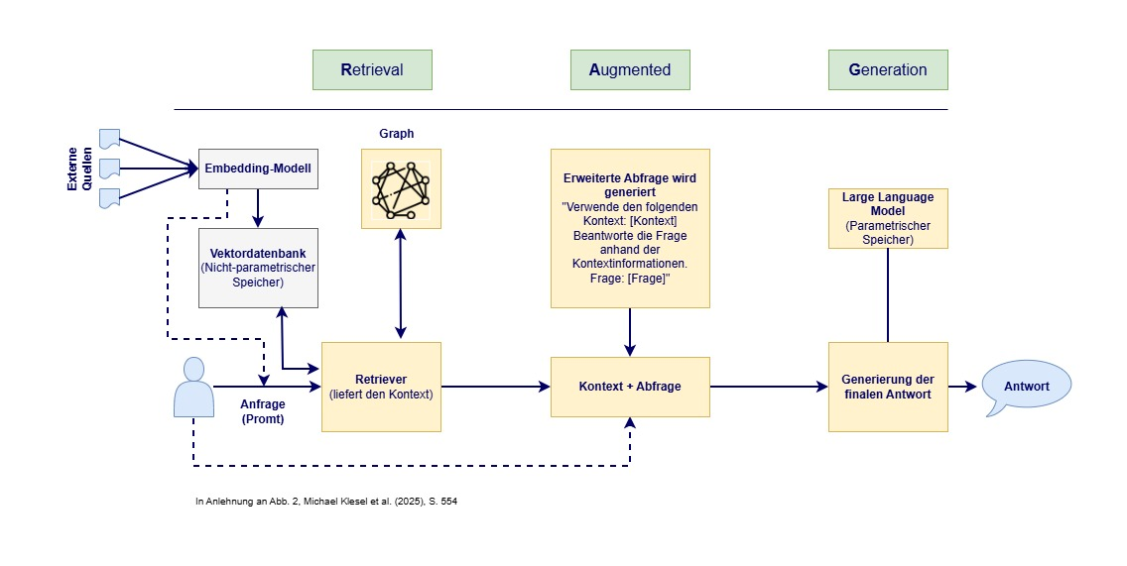
3. Technische Umsetzung
3.3 Architektur des RAG-Systems
[13]
Entwicklung eines RAG basierten Wissenserschließungssystems
Patryk Gadziomski, Elena Torlopova (SoSe 2026)
KI ∙ MA Bibliotheksinformatik ∙ WIT
Notes:
https://www.themoonlight.io/en/review/in-depth-analysis-of-graph-based-rag-in-a-unified-framework

Slide 19
Künstliche Intelligenz
4. Vor- und Nachteile (Graph)RAG
Entwicklung eines RAG basierten Wissenserschließungssystems
Patryk Gadziomski, Elena Torlopova (SoSe 2026)
KI ∙ MA Bibliotheksinformatik ∙ WIT

Slide 20
4. Vor- und Nachteile (Graph)RAG
4.1 Vergleich RAG vs. GraphRAG
Vorteile RAG
Einfache Implementierung
Niedrige Latenz
Vorteile (Graph)RAG
Kein Training nötig
Kontext der LLM-Eingabe wird spezifisch angepasst
Steigerung der Verlässlichkeit des Generierens, KI-Halluzinationen werden reduziert
Datenschutz – sensible Daten bleiben im eigenen Netzwerk (checken)
Nachteile RAG
Fehlende Verknüpfung
Begrenzt auf semantische Ähnlichkeit
Scheitert bei komplexen Queries
Nachteile GraphRAG
Hohe Latenz
Höhere Kosten
Vorteile GraphRAG
Besseres Kontextverständnis
Nachvollziehbarkeit der Zusammenhänge
Ermöglicht komplexe Queries
Entwicklung eines RAG basierten Wissenserschließungssystems
Patryk Gadziomski, Elena Torlopova (SoSe 2026)
KI ∙ MA Bibliotheksinformatik ∙ WIT
Notes:
https://www.themoonlight.io/en/review/in-depth-analysis-of-graph-based-rag-in-a-unified-framework

Slide 21
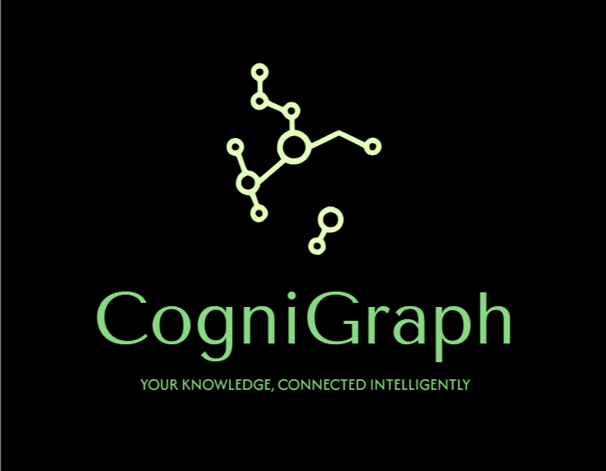
Künstliche Intelligenz
5. Live Demo
[14]
Entwicklung eines RAG basierten Wissenserschließungssystems
Patryk Gadziomski, Elena Torlopova (SoSe 2026)
KI ∙ MA Bibliotheksinformatik ∙ WIT

Slide 22
Künstliche Intelligenz
6. Zusammenfassung & Ausblick
Entwicklung eines RAG basierten Wissenserschließungssystems
Patryk Gadziomski, Elena Torlopova (SoSe 2026)
KI ∙ MA Bibliotheksinformatik ∙ WIT

Slide 23
6. Zusammenfassung & Ausblick
Zusammenfassung & Fazit
Herausforderungen
Datensatz Qualität
Chunking-Strategie
Halluzinationen möglich
Modellauswahl (Embedding & LLM)
Limitationen
Kein „echtes“ Lernen
Abhängigkeit vom GWDG Service
Kontextfenster-Begrenzung
Keine globale Analysen
Skalierung
Ausblick
Weitere Parameter Feinjustierung
Hybrider Ansatz
Retriever ausbauen
Entwicklung eines RAG basierten Wissenserschließungssystems
Patryk Gadziomski, Elena Torlopova (SoSe 2026)
KI ∙ MA Bibliotheksinformatik ∙ WIT

Slide 24
Künstliche Intelligenz
Danke!
GitHub Repo: https://github.com/ElenaTorlopova/RAG_Obsidian
Entwicklung eines RAG basierten Wissenserschließungssystems
Patryk Gadziomski, Elena Torlopova (SoSe 2026)
KI ∙ MA Bibliotheksinformatik ∙ WIT

Slide 25
Quellenverzeichnis
Antonov, I. V.; Bruttan,Iu. V.: Using RAG technology and large language models to search for documents and obtain information in corporate information systems. In: Computer Research and Modeling 17(2025),5, S. 871-888. DOI: 10.20537/2076-7633-2025-17-5-871-888
Awan, Abid Ali: Chroma DB Tutorial: Eine Schritt-für-Schritt-Anleitung, 2024. https://www.datacamp.com/de/tutorial/chromadb-tutorial-step-by-step-guide (letzter Zugriff: 03.03.2026)
Berners-Lee, Tim: Linked Data, 2009. https://www.w3.org/DesignIssues/LinkedData.html (letzter Zugriff: 03.03.2026)
Chatti, Mohamed Amine: Knowledge management: a personal knowledge network perspective. In: Journal of Knowledge Management, 16(2012),5, S. 829-844. DOI: 0.1108/13673271211262835
Ertel, Wolfgang: Grundkurs Künstliche Intelligenz:eine praxisorientierte Einführung. 6. Aufl. Wiesbaden: Springer Vieweg, 2025. DOI: 10.1007/978-3-658-44955-1
Grundspenkis, Janis: Agent based approach for organization and personal knowledge modelling: knowledge management perspective. In: Journal of Intelligent Manufacturing, 18(2007),S. 451-457. DOI: 10.1007/s10845-007-0052-6
Han, Haoyu; Ma, Li; Shomer, Harry et al.: RAG vs. GraphRAG: A systematic evaluation and key insights. In: arXiv preprint, 2025, Article No.: arXiv2502.11371. DOI: 10.48550/arXiv.2502.11371
Entwicklung eines RAG basierten Wissenserschließungssystems
Patryk Gadziomski, Elena Torlopova (SoSe 2026)
KI ∙ MA Bibliotheksinformatik ∙ WIT

Slide 26
Quellenverzeichnis
Honroth, Thorsten; Siebert, Julien; Kelbert, Patricia: Retrieval AugmentedGeneration (RAG): Chatten mit den eigenen Daten. Blogbeitrag des Fraunhofer IESE, 13. Mai 2024. https://www.iese.fraunhofer.de/blog/retrieval-augmented-generation-rag/ (letzter Zugriff: 03.03.2026)
Kasper, Harriet; Klau, Dennis: Unternehmensdokumente erschließen mit RAG. Stuttgart: Fraunhofer IAO, [2026]. DOI: 10.24406/publica-7451
Klesel, Michael; Wittman, H. Felix: Retrieval-AugmentedGeneration (RAG). In: BISE 67(2025),4, S. 551-561. DOI: 10.1007/s12599-025-00945-3
Konferenz der unabhängigen Datenschutzaufsichtsbehörden des Bundes und der Länder: Orientierungshilfe zu datenschutzrechtlichen Besonderheiten generativer KI-Systeme mit RAG-Methode: Version 1.0, Stand: Oktober 2025. https://www.datenschutzkonferenz-online.de/media/oh/DSK_OH_RAG.pdf (letzter Zugriff: 03.03.2026)
Liang, Jiacheng; Wang, Yuhui; Li, Changjiang et al.: Graphrag under fire. In: arXiv preprint, 2025, Article No.: arXiv:2501.14050. DOI: 10.48550/arXiv.2501.14050
Linders, Jasper; Tomczak, Jakub M.: Knowledge graph-extended retrieval augmented generation for question answering. In: Applied Intelligence, 55(2025), Article No. 1102. DOI: 10.1007/s10489-025-06885-5
Entwicklung eines RAG basierten Wissenserschließungssystems
Patryk Gadziomski, Elena Torlopova (SoSe 2026)
KI ∙ MA Bibliotheksinformatik ∙ WIT

Slide 27
Quellenverzeichnis
Meyer, Veronique: Retrieval-Augmented Generation (RAG): der Wissens-Booster für LLMs. https://www.moin.ai/chatbot-lexikon/retrieval-augmented-generation-rag (letzter Zugriff: 03.03.2026)
Obsidian. Online verfügbar unter https://obsidian.md/ (letzter Zugriff: 03.03.2026)
Obsidian Forum. https://forum.obsidian.md/ (letzter Zugriff: 03.03.2026)
Obsidian Help. https://help.obsidian.md/ (letzter Zugriff: 03.03.2026)
Otto, Thomas: Der GWDG-LLM-Service – Generative KI für die Wissenschaft, 2024. https://info.gwdg.de/news/der-gwdg-llm-service-generative-ki-fuer-die-wissenschaft/ (letzter Zugriff: 03.03.2026)
Personal Knowledge Management. Obsidianguide. https://obsidianguide.de/grundlagen/pkm (letzter Zugriff: 03.03.2026)
Personal knowledge management. Wikipedia. https://en.wikipedia.org/wiki/Personal_knowledge_management (letzter Zugriff: 03.03.2026)
Razmerita, Liana; Kirchner, Kathrin; Sudzina, Frantisek: Personal Knowledge Management: the Role of Web 2.0 Tools for Managing Knowledge at Individual and Organisational Levels. In: Online Information Review, 33(2009), 6, S. 1021-1039. DOI: 10.1108/14684520911010981
Entwicklung eines RAG basierten Wissenserschließungssystems
Patryk Gadziomski, Elena Torlopova (SoSe 2026)
KI ∙ MA Bibliotheksinformatik ∙ WIT

Slide 28
Quellenverzeichnis
Smedley, Jo: Modelling personal knowledge management. In: OR Insight, 22(2009), S. 221-233. DOI: 10.1057/ori.2009.11
Taulli, Tom: Grundlagender KünstlichenIntelligenz:einenichttechnischeEinführung. New York: Springer Nature, 2022. DOI: 10.1007/978-3-662-66283-0
Yadav, Omkar; Andreopoulos, William: Domain-specific Graph RAG pipelines: optimized approaches for building efficient personal knowledge repositories. In: 2025 IEEE 11th International Conference on Big Data Computing Service and Machine Learning Applications (BigDataService), Tucson, AZ, USA, 2025, S. 187-194. DOI: 10.1109/BigDataService65758.2025.00036
Entwicklung eines RAG basierten Wissenserschließungssystems
Patryk Gadziomski, Elena Torlopova (SoSe 2026)
KI ∙ MA Bibliotheksinformatik ∙ WIT

Slide 29
Abbildungsverzeichnis
[1] The CODE Cycle: Key Stages in Personal Knowledge Management (PKM), https://medium.com/@theo-james/personal-knowledge-management-a-guide-to-tools-and-systems-ebc6b56f63ca (letzter Zugriff: 03.03.2026)
[2] Eigene Abbildung „Triplet Beispiel“
[3] Knowledge icons created by Vectors Tank - Flaticon, https://www.flaticon.com/free-icons/knowledge (letzter Zugriff: 03.03.2026)
[4] Artificial intelligence icons created by Flat Icons - Flaticon, https://www.flaticon.com/free-icons/artificial-intelligence (letzter Zugriff: 03.03.2026)
[5] Python Logo, https://commons.wikimedia.org/wiki/File:Python-logo-notext.svg (letzter Zugriff 04.03.2026)
[6] ChromaDB Logo, https://blog.gopenai.com/chromadb-an-open-source-vector-database-f1871580b412 (letzter Zugriff 04.03.2026)
[7] LangChain Logo, https://lobehub.com/de/icons/langchain (letzter Zugriff 04.03.2026)
[8] Linked Data Logo, https://www.oclc.org/de/linked-data.html (letzter Zugriff 04.03.2026)
[9] Screenshot von Chat AI, https://chat-ai.academiccloud.de (letzter Zugriff: 03.03.2026)
[10] Screenshot von Obsidian Vault „RAG Obsidian“
Entwicklung eines RAG basierten Wissenserschließungssystems
Patryk Gadziomski, Elena Torlopova (SoSe 2026)
KI ∙ MA Bibliotheksinformatik ∙ WIT

Slide 30
Abbildungsverzeichnis
[11] Screenshot der Daten als Knowledge Graph
[12] Eigene Abbildung „Technische Umsetzung: Datenherkunft & -struktur“
[13] Eigene Abbildung „Technische Umsetzung: Architektur des RAG-Systems“ in Anlehnung an Abb. 2, Michael Klesel et al. (2025), S. 554
[14] Eigene Abbildung „Logo von CogniGraph“
Entwicklung eines RAG basierten Wissenserschließungssystems
Patryk Gadziomski, Elena Torlopova (SoSe 2026)
KI ∙ MA Bibliotheksinformatik ∙ WIT

